Slide 1


Интерактивная игра
ПУТЕШЕСТВИЕ В
СТРАНУ ЖЕЛЕЗНЫХ ДОРОГ

Slide 2

ПУТЕШЕСТВИЕ В
СТРАНУ ЖЕЛЕЗНЫХ ДОРОГ
НЕМНОГО ИСТОРИИ
10
20
30
40
50
ЗНАЕТЕ ЛИ ВЫ?
10
20
30
40
50
САМЫЙ-САМЫЙ
10
20
30
40
50
СЛОВО НЕ ВОРОБЕЙ
10
20
30
40
50
ЗАГАДКИ
10
20
30
40
50

Slide 3
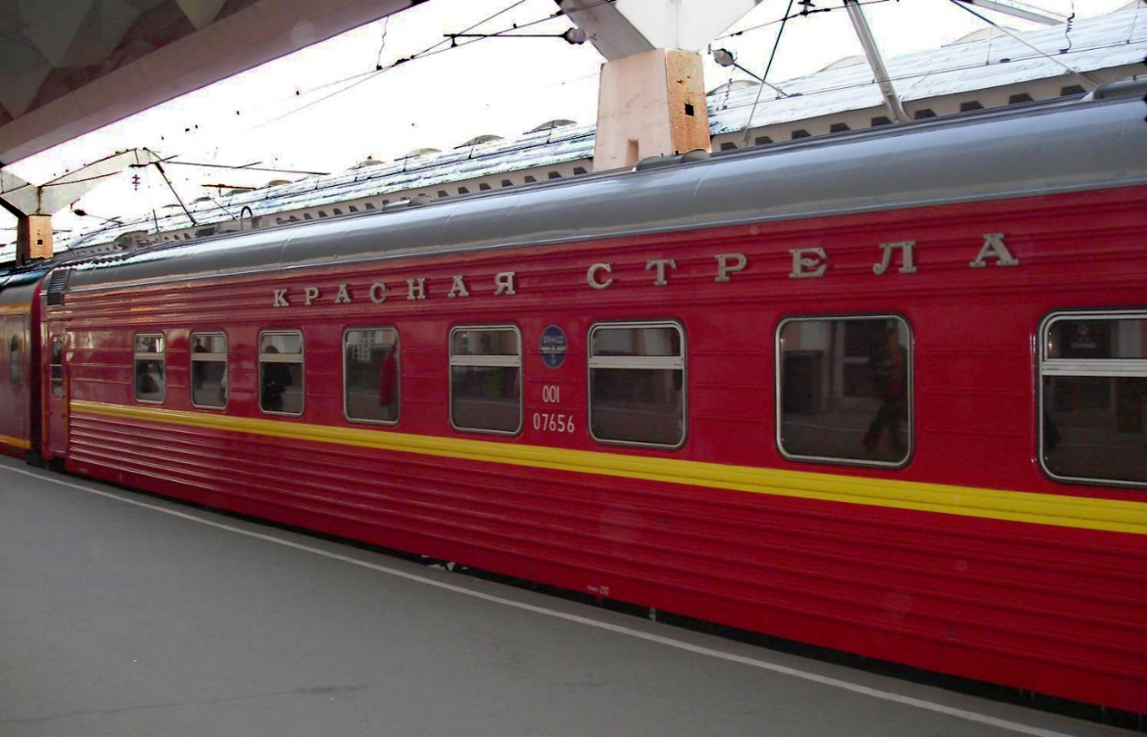


НЕМНОГО ИСТОРИИ
10
Как называется исторически первый фирменный поезд в СССР и России, курсирующий и сегодня по маршруту Москва-Санкт-Петербург. Также распространено его название «Поезд №1»
Красная стрела

Slide 4
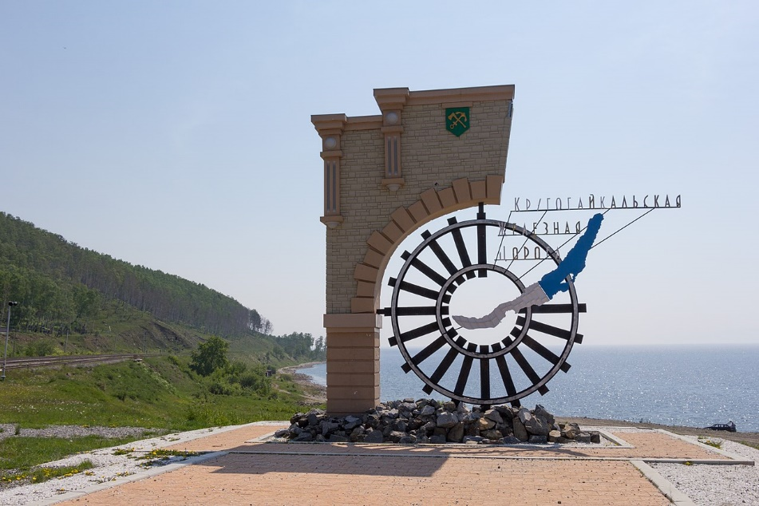
НЕМНОГО ИСТОРИИ
20
Сложнее всего проходило строительство дороги возле Байкала: там на каждый километр пути тратили 2 вагона взрывчатки – прорывались через скалы. Дорогу прозвали «Золотая пряжка Транссиба». Почему дорога получила такое название?
Она дорого обошлась казне. Цена одного километра Кругобайкальской жд составила 130 000 руб. (по сравнению с 93 000 руб. на остальных отрезках Транссиба)

Slide 5
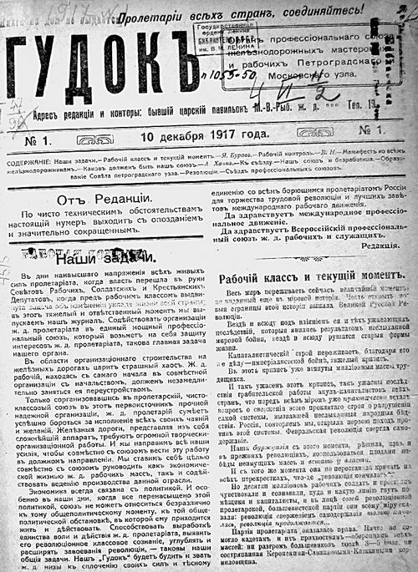
НЕМНОГО ИСТОРИИ
30
Как называется центральная газета железнодорожников, основанная в 1917 году?
Гудок

Slide 6
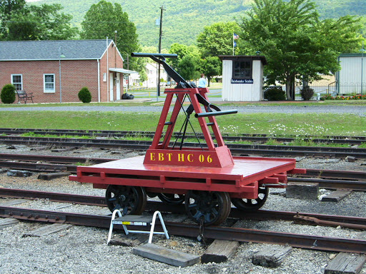

НЕМНОГО ИСТОРИИ
40
Барон Карл фон Дрез известен своими изобретениями в самых разнообразных сферах: в 1821 увидели свет первая мясорубка и пишущая машинка. А своё важное изобретение для железных дорог он выпустил в 1942 году. Назовите его.
Дрезина

Slide 7
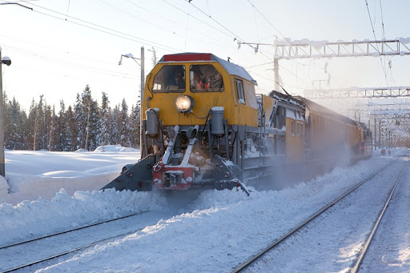
НЕМНОГО ИСТОРИИ
50
При строительстве железнодорожной линии Петербург – Царское Село, помимо инженеров и путейских техников к решению возникающих проблем строительства приобщился великий русский поэт А.С. Пушкин. В частности, он предложил…
Чертёж снегоуборочной машины

Slide 8
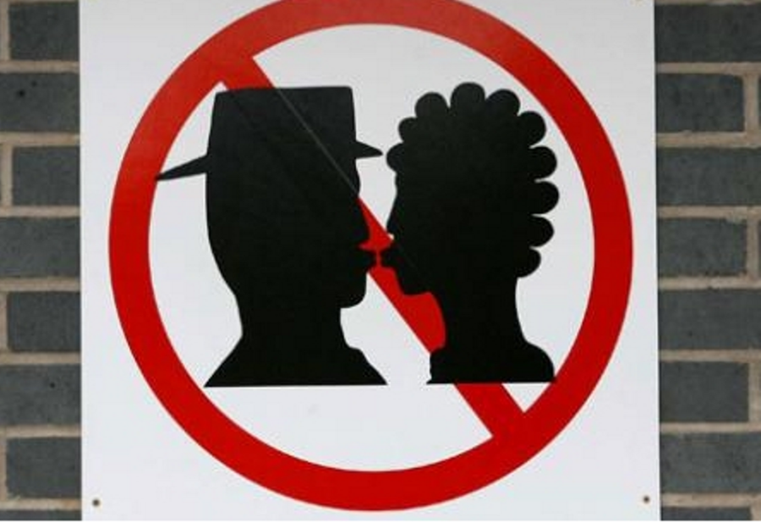


ЗНАЕТЕ ЛИ ВЫ?
10
Во Франции до сих пор действует закон, который запрещает ЭТО на вокзалах. Причиной запрета были задержки с отправлением поездов. Закон издали ещё 100 лет назад и его до сих пор никто не отменял.
Поцелуи

Slide 9
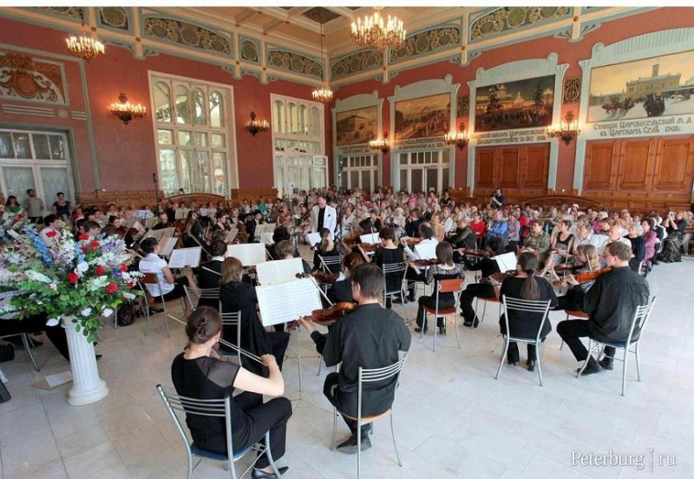
ЗНАЕТЕ ЛИ ВЫ?
20
В переводе с английского этот железнодорожный объект обозначает “вокальный зал”. В железнодорожную сферу слово перекочевало неспроста, дело в том, что эти здания строились с расчетом на музыкальное торжество
Вокзал

Slide 10
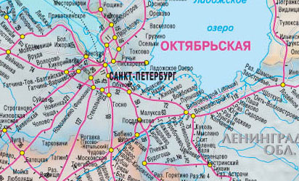
ЗНАЕТЕ ЛИ ВЫ?
30
Среди железных дорог России есть только одна, в названии которой встречается осенний месяц.
Какая это дорога?
Октябрьская железная дорога

Slide 11
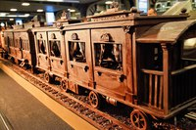
ЗНАЕТЕ ЛИ ВЫ?
40
Поезд Эндрю Фарруджиа, сделан полностью из ЭТОГО и занесён в Книгу рекордов Гиннеса. Непревзойдённый шедевр создан за 784 часа с использованием 1285 килограммов ЭТОГО материала. Его длина почти 34 метра, а количество деталей насчитывает аж 6432 штуки. Что же это за материал?
Шоколад

Slide 12
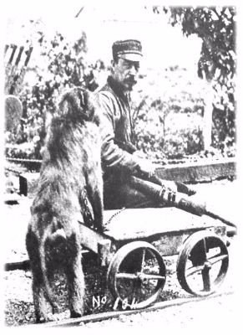
ЗНАЕТЕ ЛИ ВЫ?
50
Описан случай, когда на станции официально работало ЭТО животное. Джек (так звали питомца) помогал своему хозяину, потерявшему обе ноги, следить за стрелками и ловко управлялся с сигналами. Что это было за животное?
Бабуин (обезьяна)

Slide 13
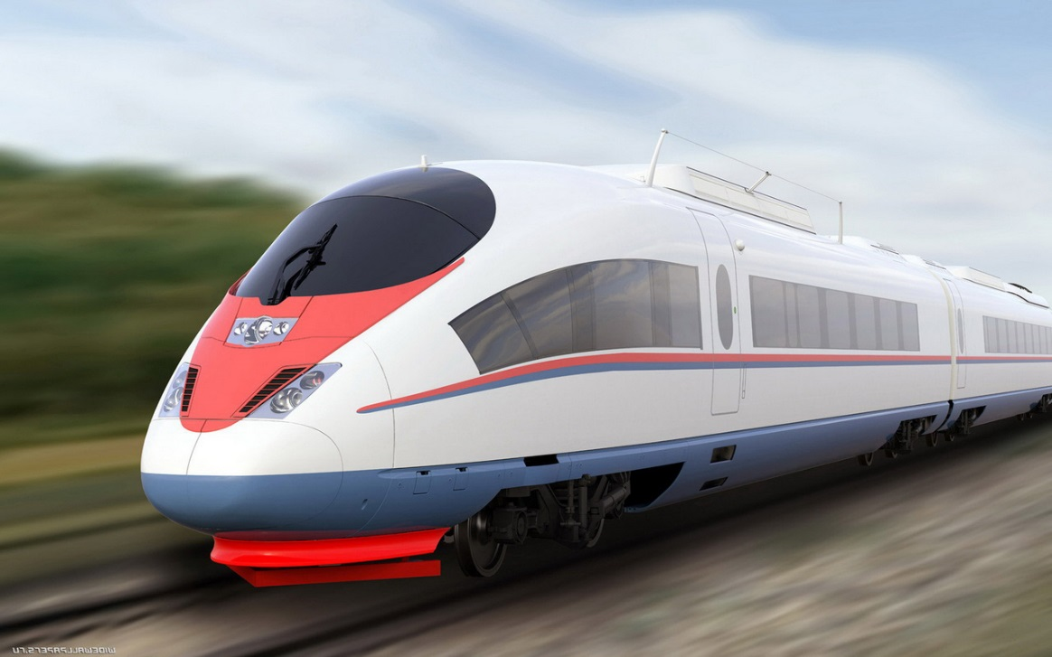


САМЫЙ-САМЫЙ
10
Этот поезд с «птичьим» именем на сегодняшний день является САМЫМ быстрым поездом России
Сапсан

Slide 14
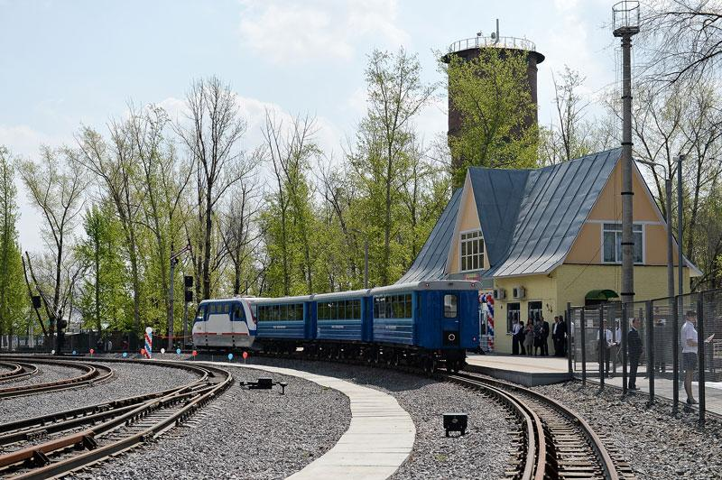
САМЫЙ-САМЫЙ
20
Структура ОАО «РЖД» включает целый комплекс социальных объектов: школы, детские сады, больницы и т.д. Но есть учреждения, которые своей главной целью ставят воспитание будущего железнодорожника. Всего их 24, и САМЫЕ опытные уже отметили 80-летний юбилей, а САМЫМ молодым нет и 10 лет.
Детская железная дорога

Slide 15
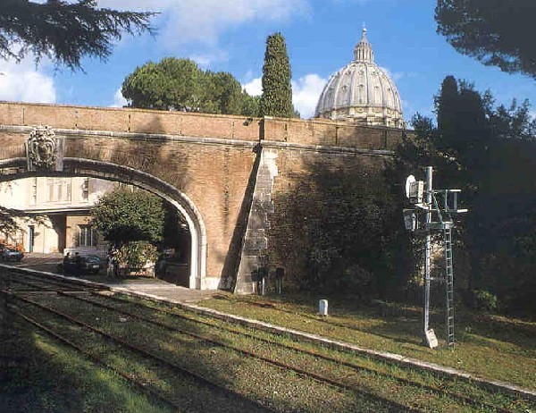
САМЫЙ-САМЫЙ
30
Самая короткая в мире железная дорога находится в ЭТОЙ стране, её протяжённость всего 862 метра
Ватикан

Slide 16
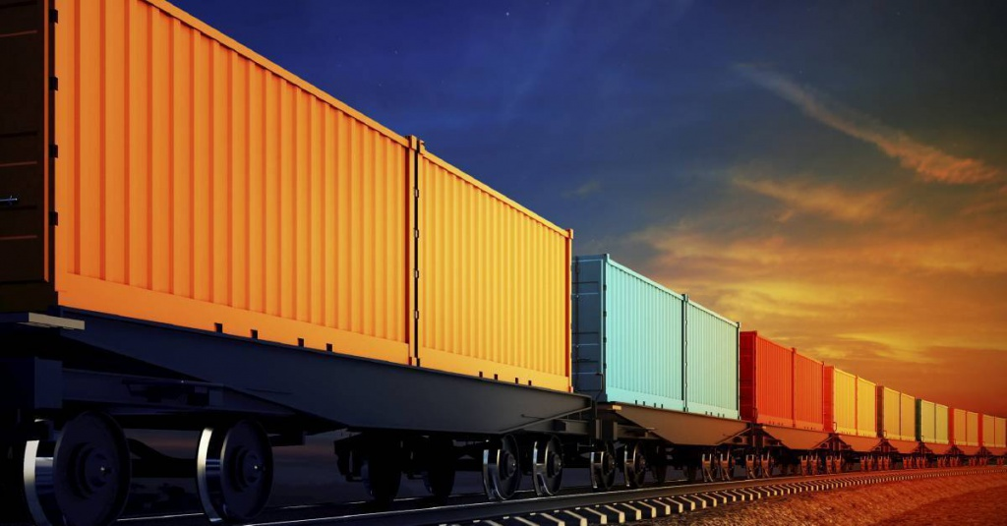
САМЫЙ-САМЫЙ
40
В 2014 году, появился новый поезд-рекордсмен. Речь идет о грузовом составе, который следовал через 8 стран 21 день. В страну назначения он привёз китайских товаров на сумму более миллиарда долларов. Чтобы не идти обратно пустым, состав повез обратно вина, масло, хамон и другие продукты. Назовите маршрут этого поезда.
Китай-Испания

Slide 17
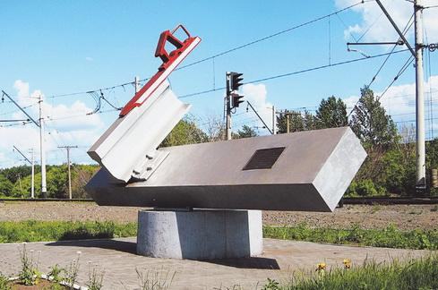
САМЫЙ-САМЫЙ
50
Этот САМЫЙ необычный железнодорожный монумент установлен в честь завершения реконструкции сортировочной горки станции Московка Западно – Сибирской ж.д. А прототипом ЭТОГО железнодорожного устройства является название обуви.
Тормозной башмак

Slide 18
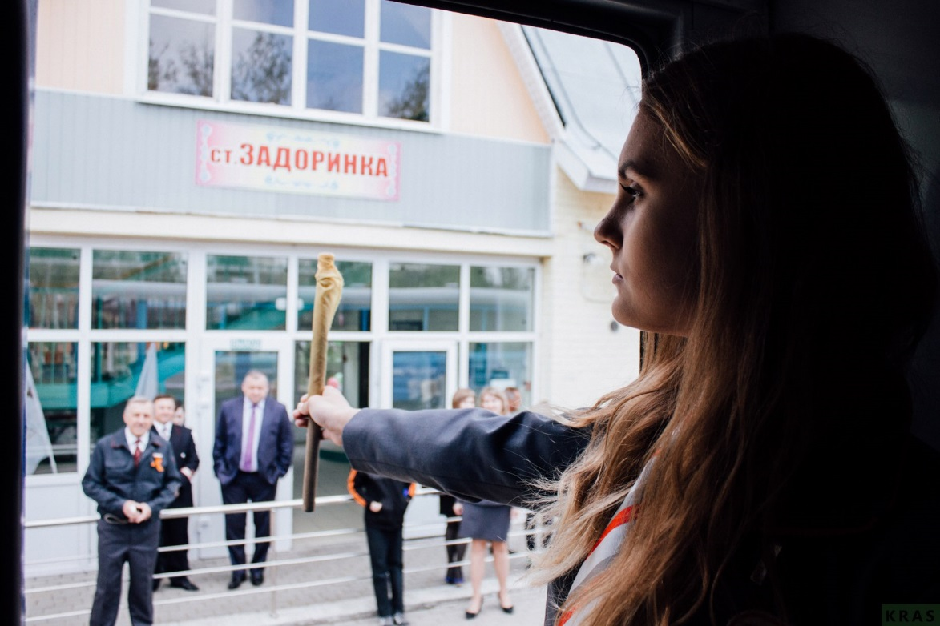

СЛОВО НЕ ВОРОБЕЙ
10
Это не только вещество, хорошо проводящее электрический ток, пропускающее через себя звук и теплоту, но и железнодорожный служащий, сопровождающий вагон
Проводник

Slide 19
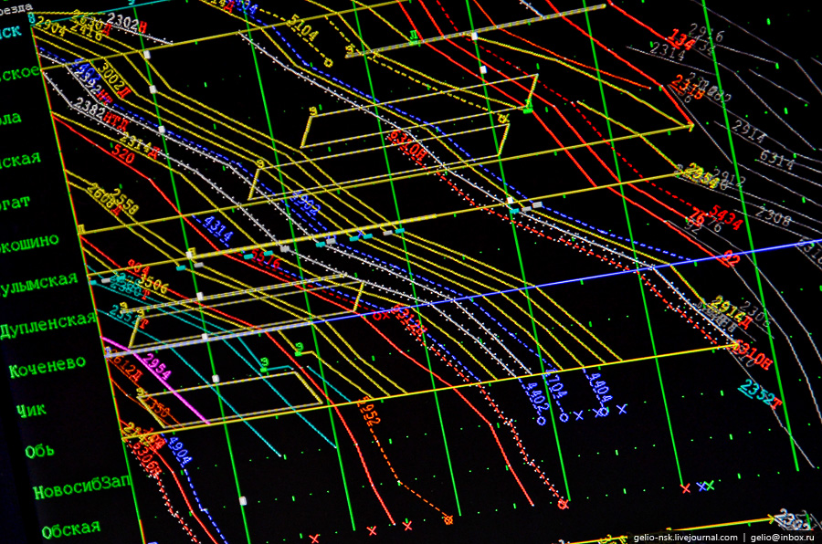
СЛОВО НЕ ВОРОБЕЙ
20
Это не только линия, дающая наглядное представление о характере изменения математической функции, но и систематическое отправление, и движение поездов по расписанию
График движения

Slide 20
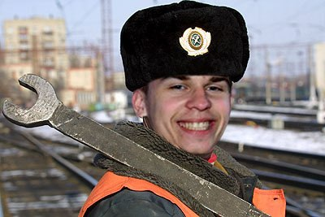
СЛОВО НЕ ВОРОБЕЙ
30
Это не только ученый-физик, но и специалист, занимающийся наблюдением за работой машин, в том числе и железнодорожных
Механик

Slide 21
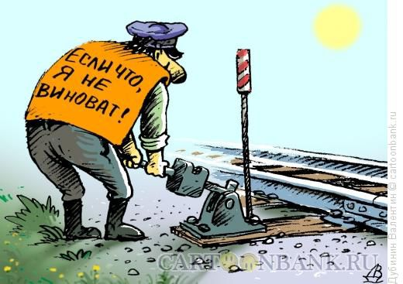
СЛОВО НЕ ВОРОБЕЙ
40
Этот русский фразеологизм заимствован из железнодорожного транспорта и означает сваливать свою вину, ответственность на другого.
Переводить стрелки

Slide 22
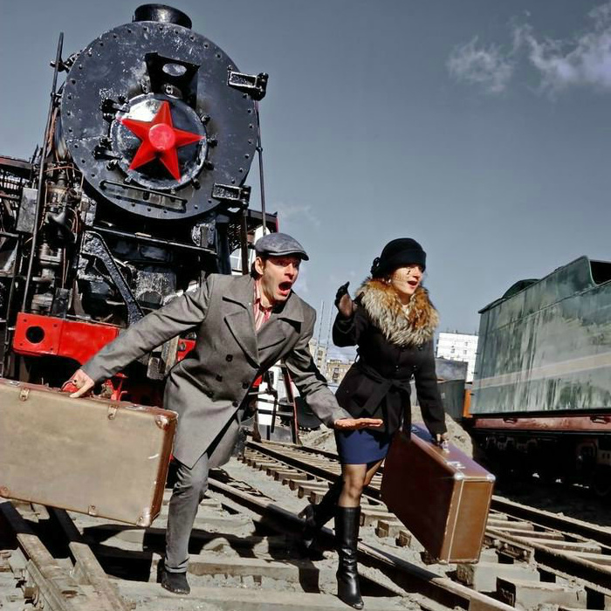
СЛОВО НЕ ВОРОБЕЙ
50
Как говорят в народе, используя железнодорожные термины, когда человек опережает события, нарушает нормальный ход развития ситуации
Бежать впереди паровоза

Slide 23
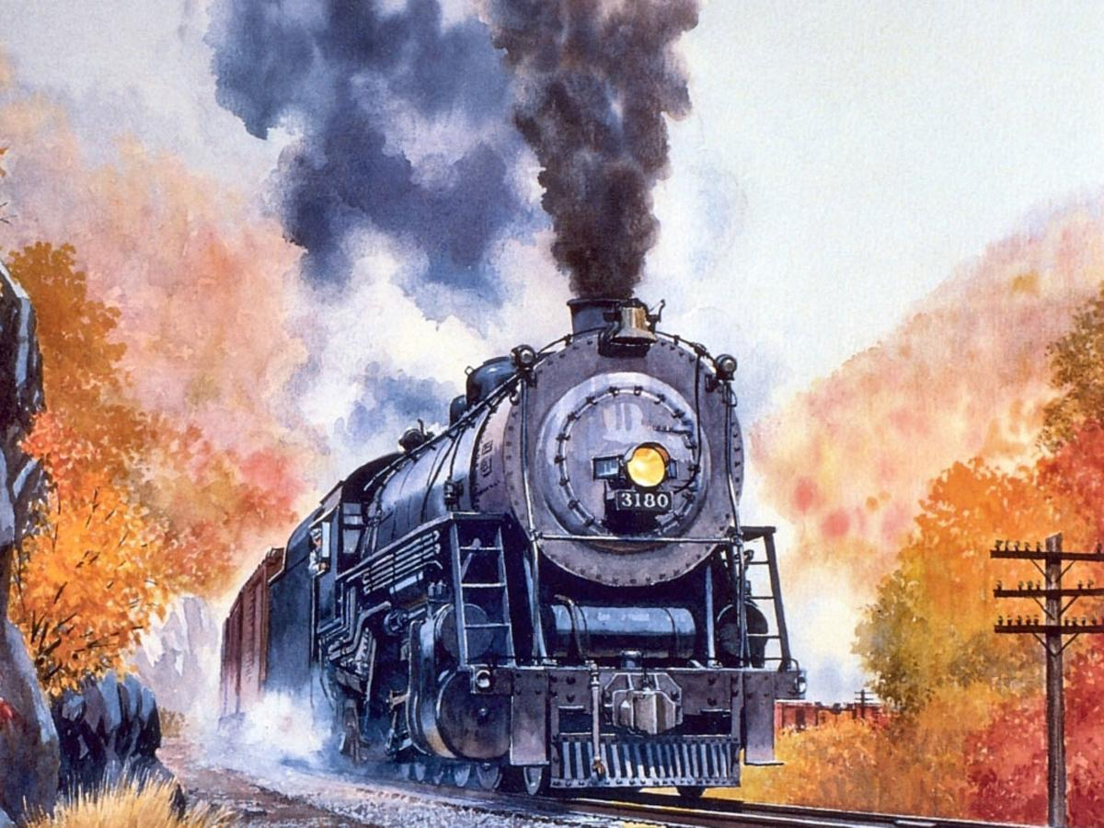


ЗАГАДКИ
10
Ем я уголь, пью я воду,
Как напьюсь – прибавлю ходу.
Везу обоз на сто колес.
И называюсь…
Паровоз

Slide 24
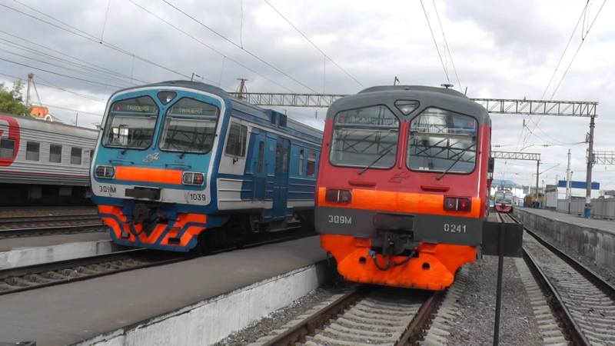
ЗАГАДКИ
20
Мимо рощи, мимо яра
Мчит без дыма,
Мчит без пара
Паровозов я сестричка.
Кто такая?
электричка

Slide 25
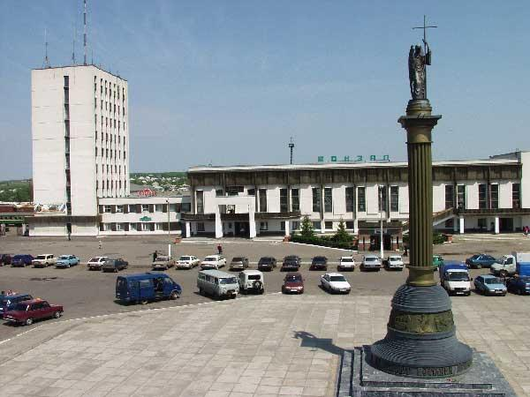
ЗАГАДКИ
30
Тут грохочут поезда,
Шумно здесь почти всегда.
Если едем на край света,
Покупаем тут билеты.
Вокзал

Slide 26
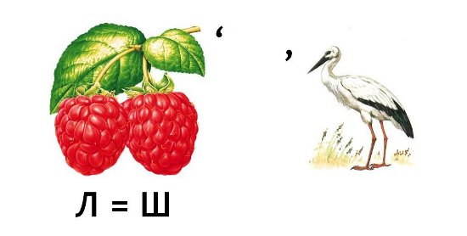
ЗАГАДКИ
40
Машинист

Slide 27

ЗАГАДКИ
50
Паровоз

